Slide 1
AI 모델 성능 개선 결과

Slide 2
전체 강우

Slide 3
관심 수위 : 궁내교 ( 2 ) 대곡교 ( 3.8 )
smoothing : 궁내교 ( 1 ) 대곡교 ( 2 )
--------------------------------------------------------
learning_rate = 0.0001 / 0.0005
Loss_function = MSE / MAE
Seq_length = 36 ( 6시간 )
Num_of_layer = 18
학습데이터
홍수통제소 API 호출 → MIET 활용 강우 이벤트 추출
time | 서울시 (대곡교) | 성남시 (성남북초교) | 광주시 (남한산초교) | 성남시 (대장동) | 성남시 (구미초교) | 성남시 (한국학중앙연구원) | 성남시 (궁내교)_WL | 성남시 (궁내교)_Q | 서울시 (대곡교)_WL | 서울시 (대곡교)_Q | 대곡교_Ti | 궁내교_Ti
2014-07-24 15:30:00 | 0.0 | 0.0 | 0.0 | 0.0 | 0.0 | 0.0 | 1.12 | 5.11 | 2.17 | 40.56 | 0.0 | 0.0
학습 : ~ 2022 68번 ( 988개 )
검증 : ~ 2024 96번 ( 282개 )
테스트 : ~ 2025 109번 ( 142개 )

Slide 4
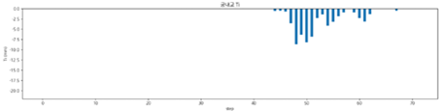
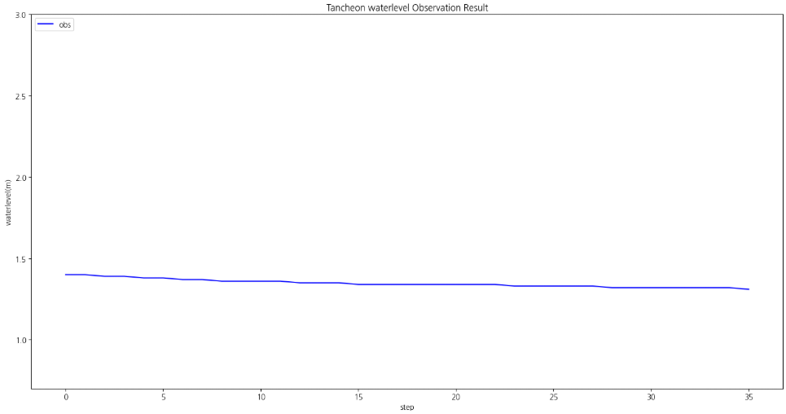
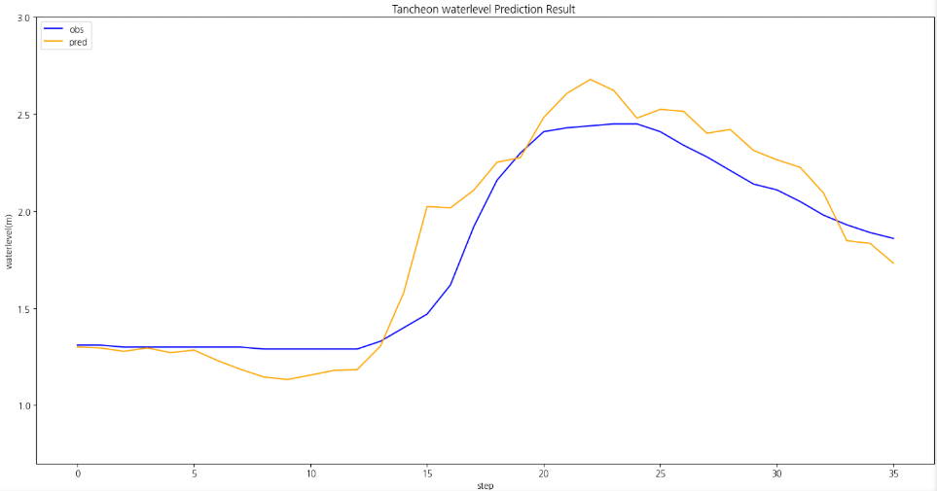
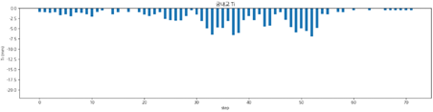
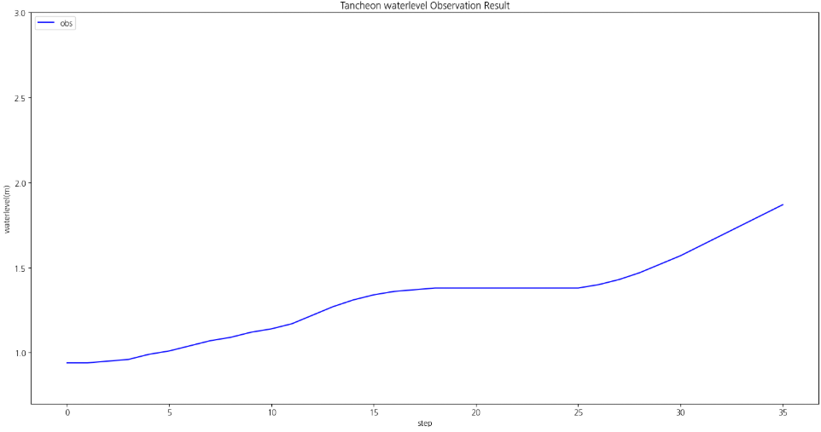
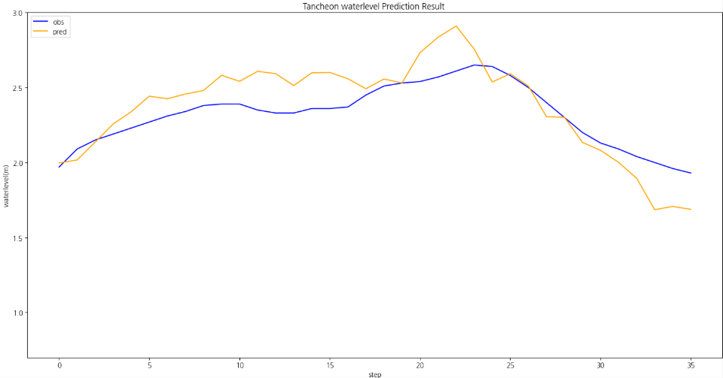
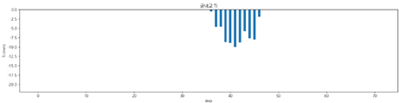
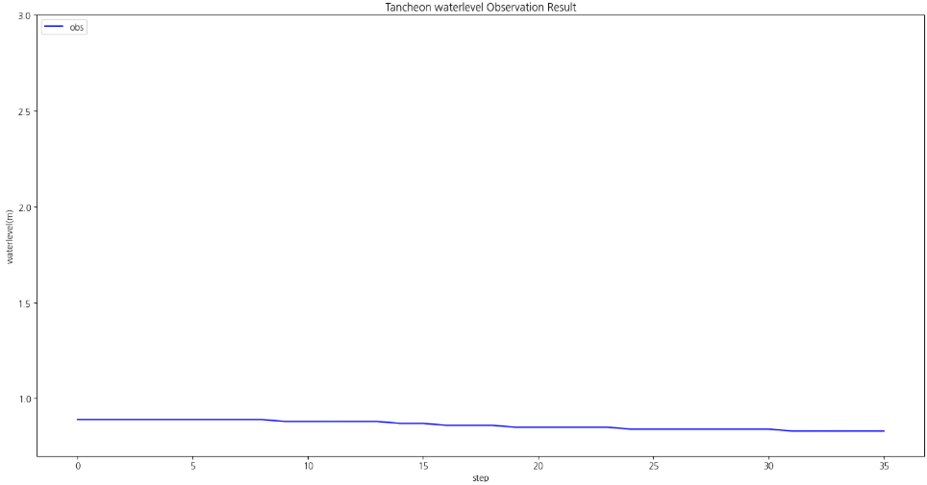
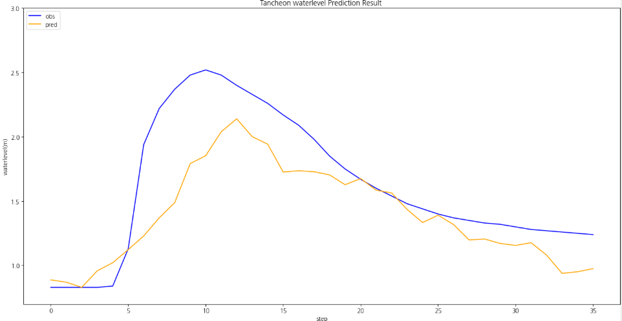
* model_(gn/dg)_all_mse2
num_of_layer =18, loss_function = MSE, learning_rate = 0.0001
예측 코드 – 궁내교 1
testdata_ 200802
 | 궁내교
testdata_200802 | r2 : 0.8683 mse : 0.0278 mae : 0.1275 rmse : 0.1668
testdata_220712 | r2 : 0.3297 mse : 0.0265 mae : 0.1344 rmse : 0.1630
testdata_230711 | r2 : 0.5756 mse : 0.1187 mae : 0.2465 rmse : 0.3446
testdata_ 220712
testdata_230711

Slide 5
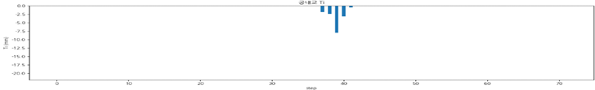
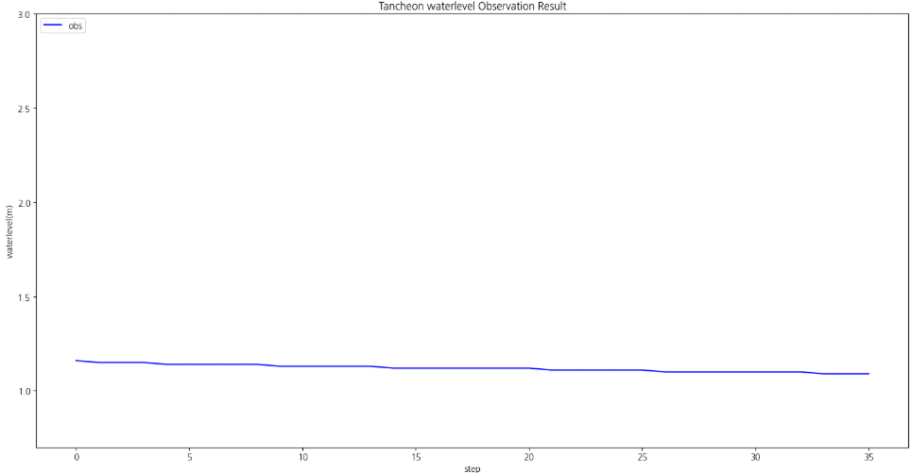
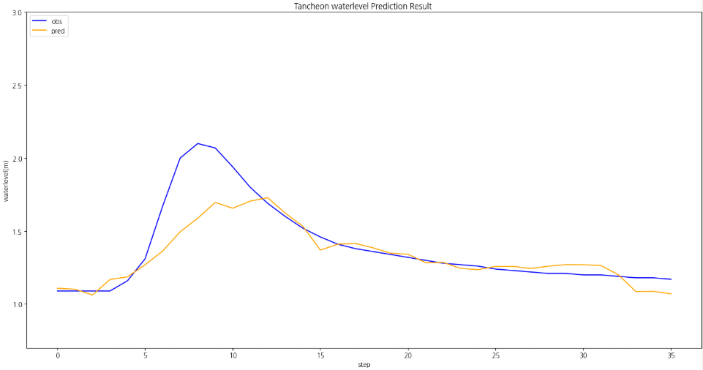
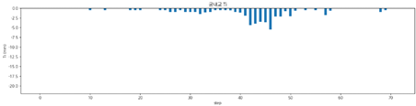
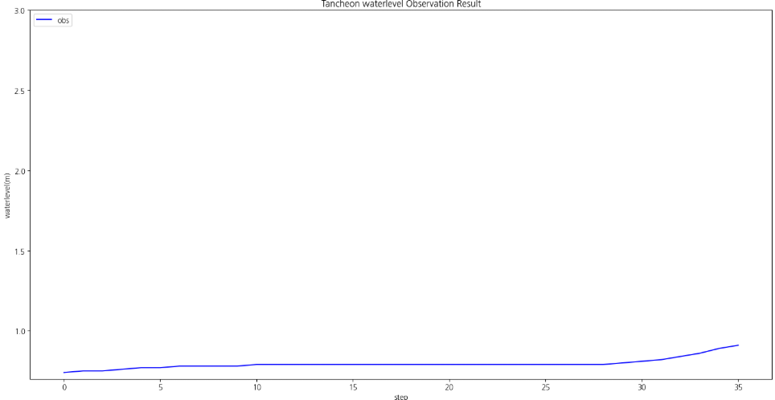
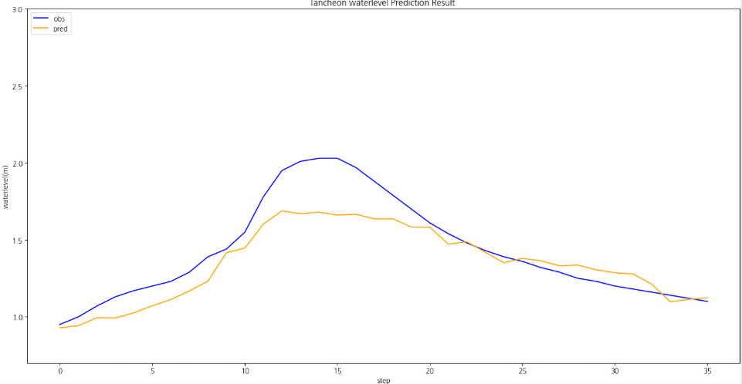
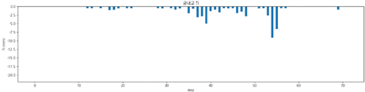
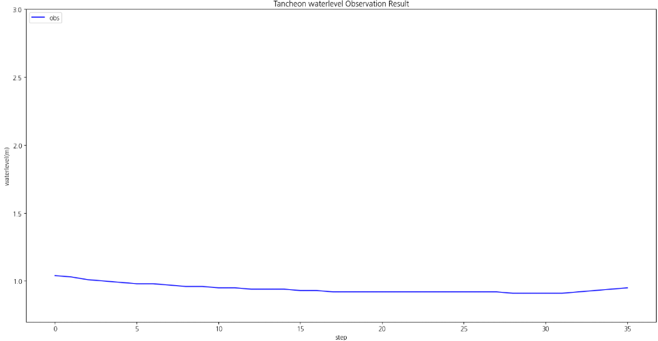
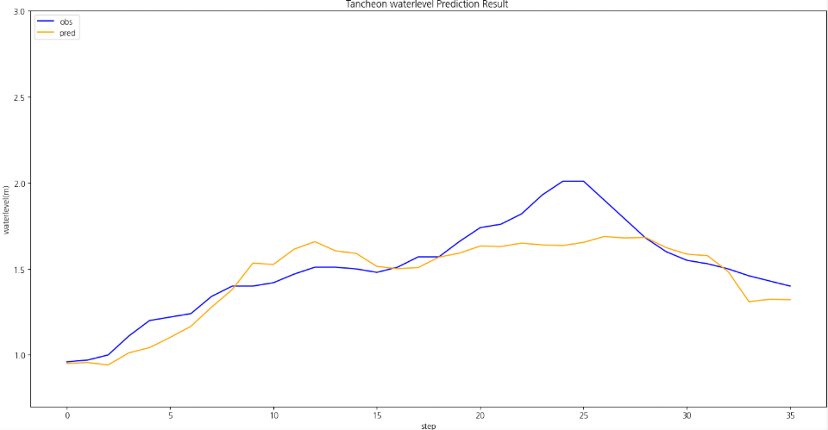
* model_(gn/dg)_all_mse2
num_of_layer =18, loss_function = MSE, learning_rate = 0.0001
예측 코드 – 궁내교 2
testdata_ 240723
 | 궁내교
testdata_240723 | r2 : 0.6881 mse : 0.0252 mae : 0.0894 rmse : 0.1588
testdata_250716 | r2 : 0.7675 mse : 0.0233 mae : 0.1147 rmse : 0.1527
testdata_250814 | r2 : 0.7360 mse : 0.0186 mae : 0.1032 rmse : 0.1364
testdata_ 250716
testdata_250814

Slide 6
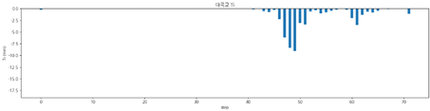
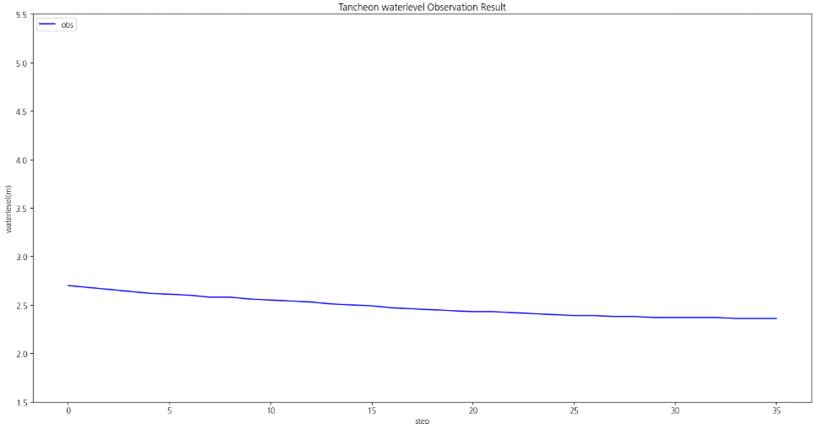
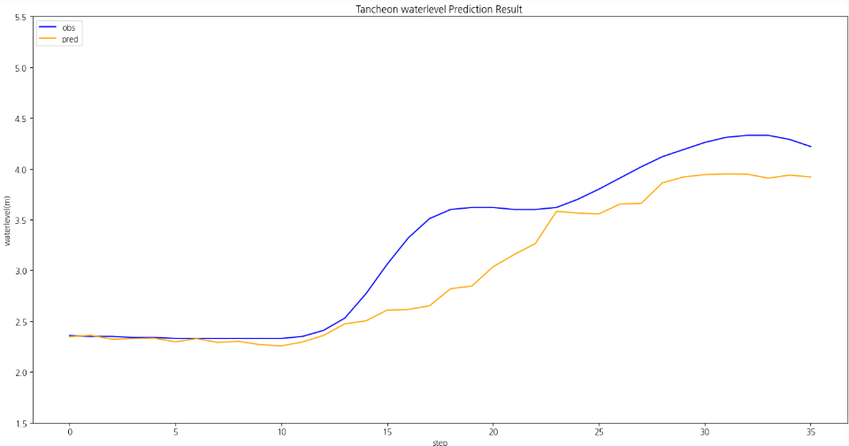
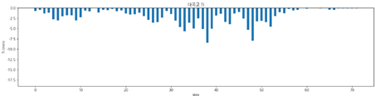
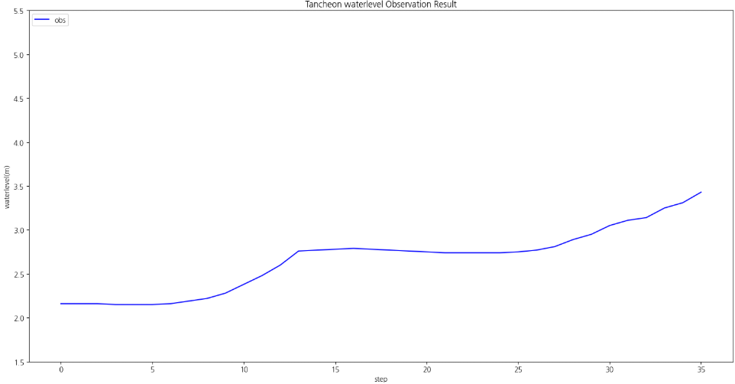
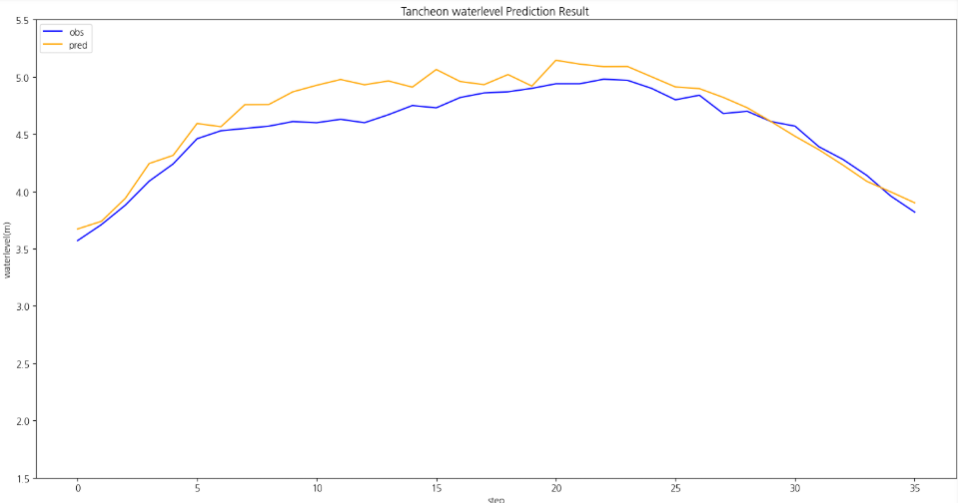
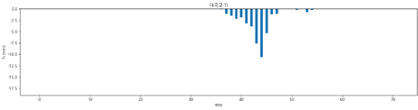
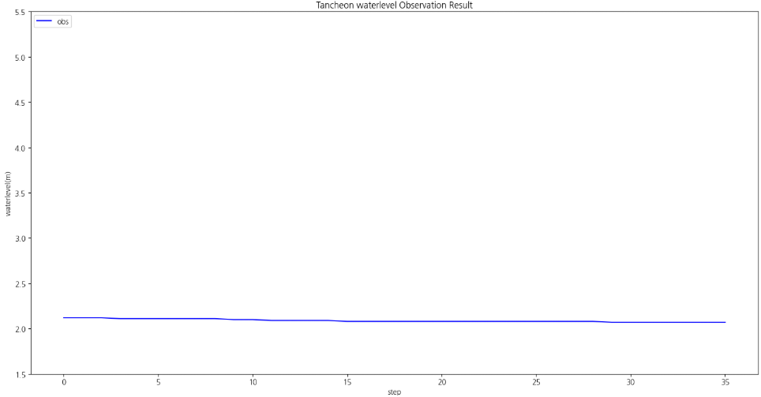
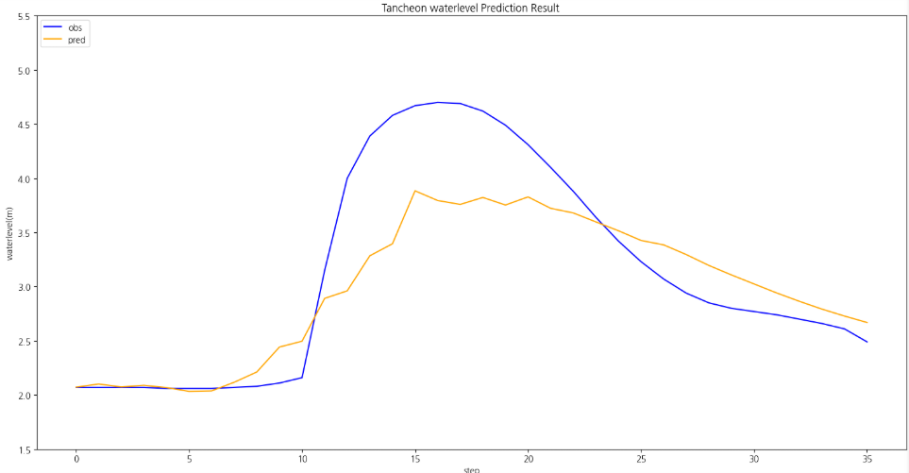
* model_(gn/dg)_all_mse2
num_of_layer =18, loss_function = MSE, learning_rate = 0.0001
예측 코드 – 대곡교 1
testdata_ 200802
 | 대곡교
testdata_200802 | r2 : 0.7919 mse : 0.1269 mae : 0.2599 rmse : 0.3563
testdata_220712 | r2 : 0.8045 mse : 0.0273 mae : 0.1334 rmse : 0.1654
testdata_230711 | r2 : 0.7375 mse : 0.2388 mae : 0.3465 rmse : 0.4887
testdata_ 220712
testdata_230711

Slide 7
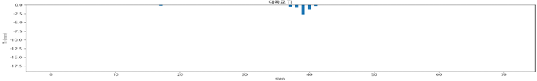
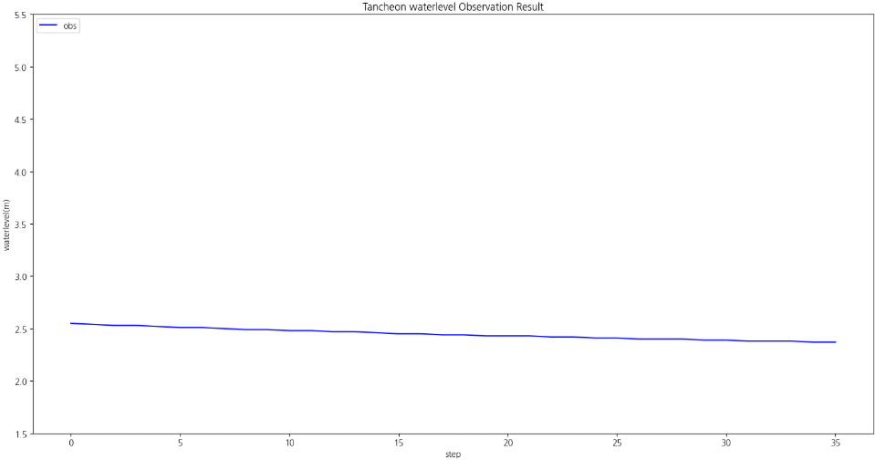
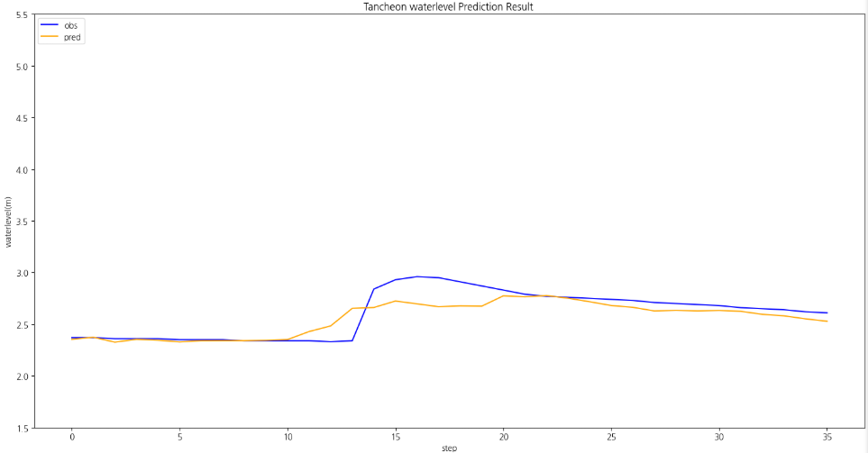
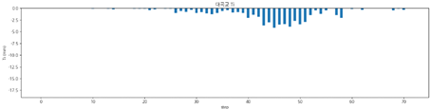
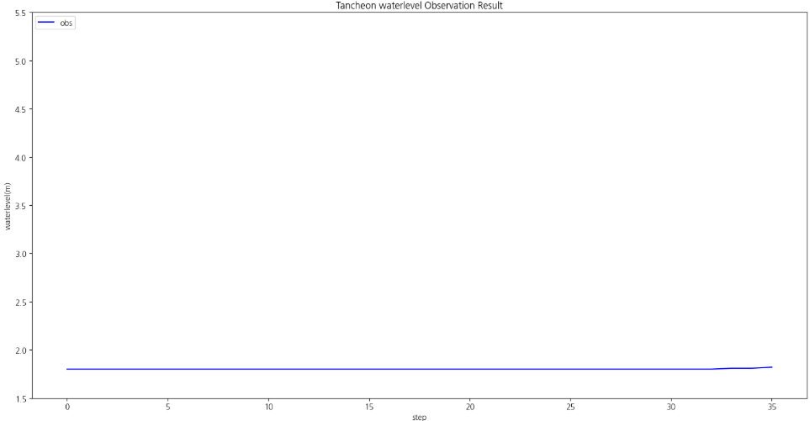
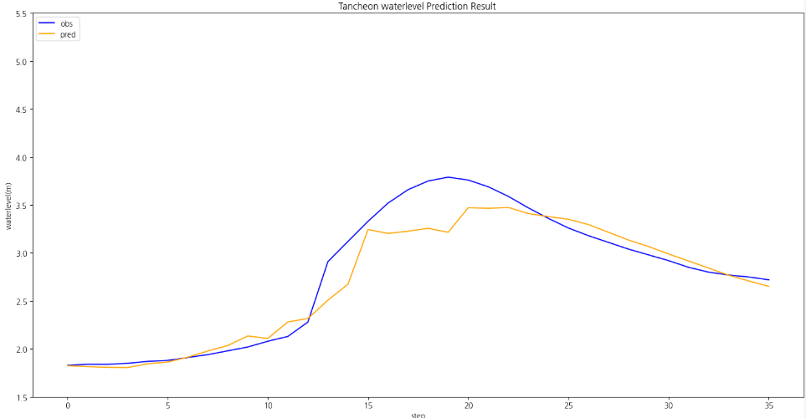
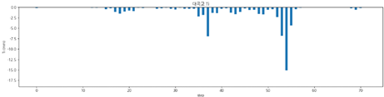
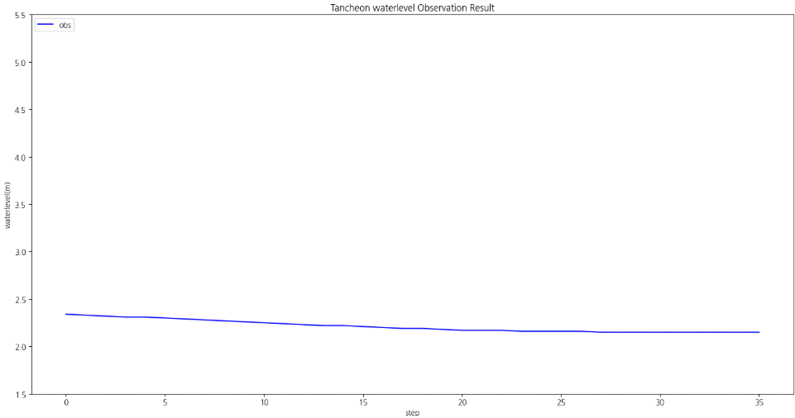
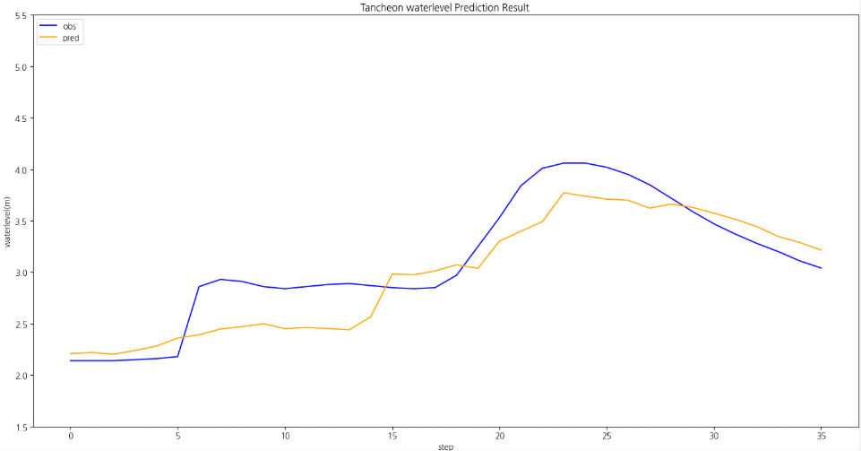
* model_(gn/dg)_all_mse2
num_of_layer =18, loss_function = MSE, learning_rate = 0.0001
예측 코드 – 대곡교 2
testdata_ 240723
 | 대곡교
testdata_240723 | r2 : 0.7102 mse : 0.0137 mae : 0.0793 rmse : 0.1173
testdata_250716 | r2 : 0.9101 mse : 0.0414 mae : 0.1337 rmse : 0.2036
testdata_250814 | r2 : 0.7751 mse : 0.0780 mae : 0.2405 rmse : 0.2793
testdata_ 250716
testdata_250814

Slide 8
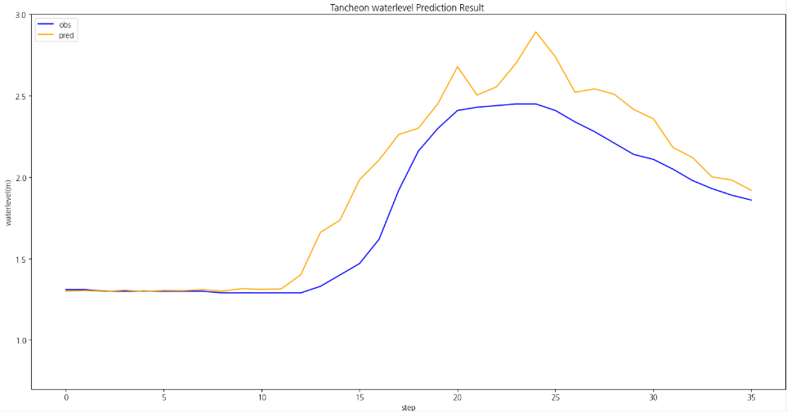
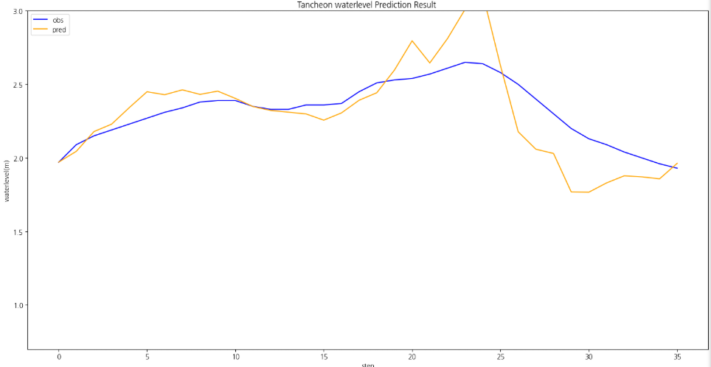
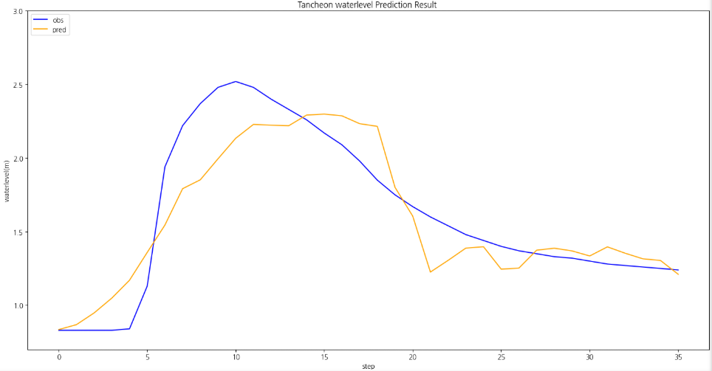
* model_(gn/dg)_all_mae2
num_of_layer =18 , loss_function = MAE, learning_rate = 0.0005
예측 코드 – 궁내교 1
testdata_ 200802
 | 궁내교
testdata_200802 | r2 : 0.7709 mse : 0.0484 mae : 0.1609 rmse : 0.2200
testdata_220712 | r2 : 0.0782 mse : 0.0365 mae : 0.1403 rmse : 0.1912
testdata_230711 | r2 :0.8151 mse : 0.0517 mae : 0.1750 rmse : 0.2274
testdata_ 220712
testdata_230711

Slide 9
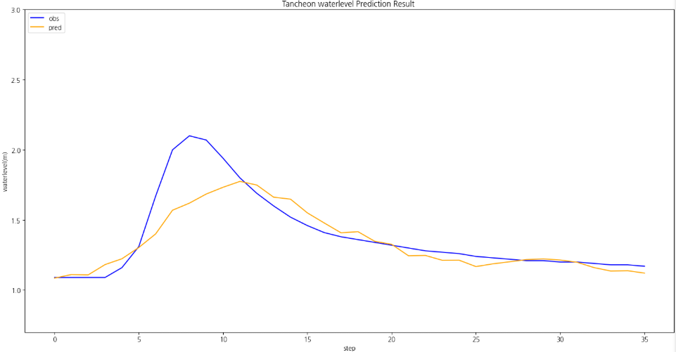
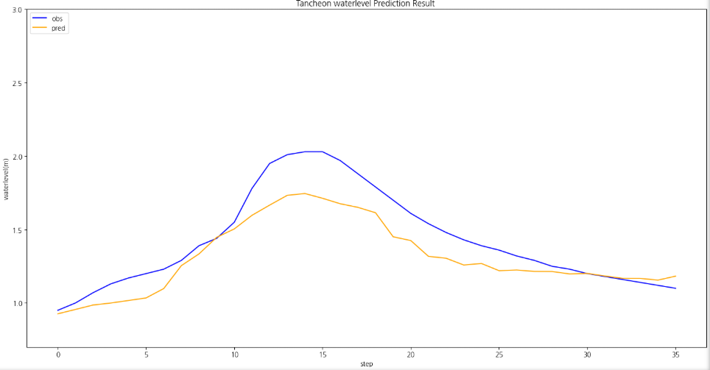
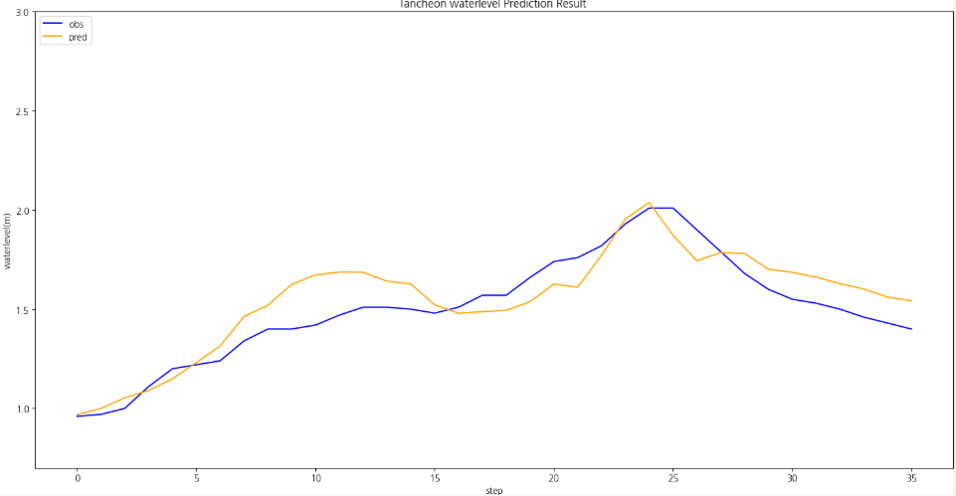
* model_(gn/dg)_all_mae2
num_of_layer =18 , loss_function = MAE, learning_rate = 0.0005
예측 코드 – 궁내교 2
testdata_ 240723
 | 궁내교
testdata_240723 | r2 : 0.7393 mse : 0.0210 mae : 0.0843 rmse : 0.1452
testdata_250716 | r2 : 0.7481 mse : 0.0252 mae : 0.1273 rmse : 0.1589
testdata_250814 | r2 : 0.7988 mse : 0.0141 mae : 0.1013 rmse : 0.1191
testdata_ 250716
testdata_250814

Slide 10
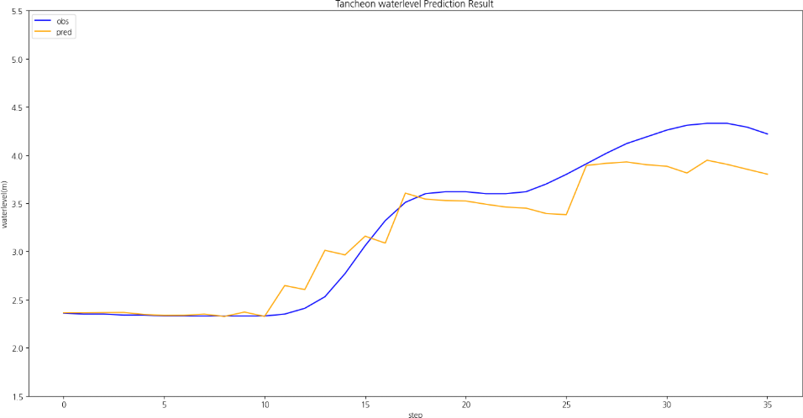
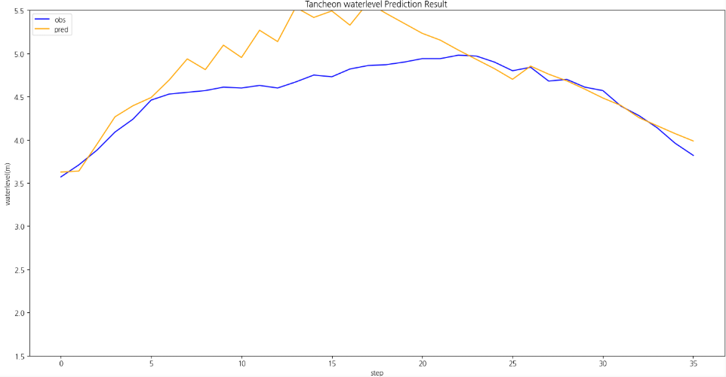
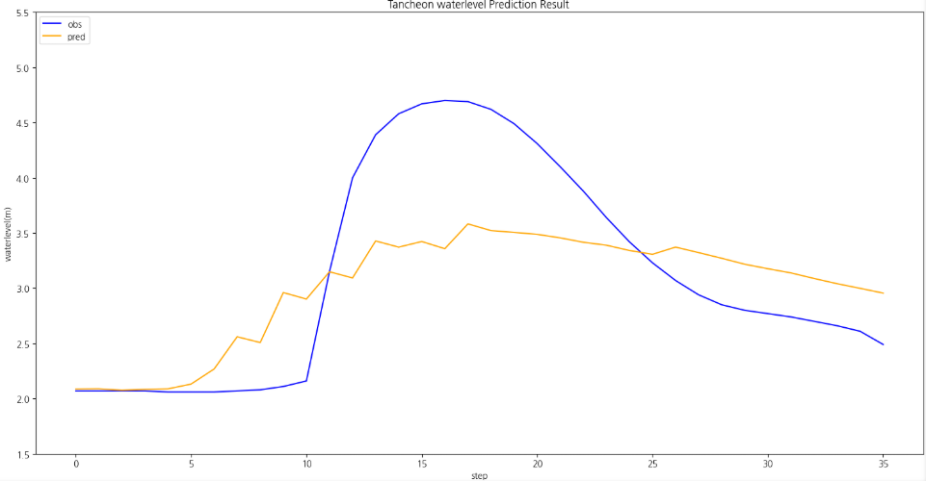
* model_(gn/dg)_all_mae2
num_of_layer =18 , loss_function = MAE, learning_rate = 0.0005
예측 코드 – 대곡교 1
testdata_ 200802
 | 대곡교
testdata_200802 | r2 : 0.9074 mse : 0.0564 mae : 0.1741 rmse : 0.2376
testdata_220712 | r2 : 0.0705 mse : 0.1301 mae : 0.2575 rmse : 0.3607
testdata_230711 | r2 : 0.5522 mse : 0.4075 mae : 0.5005 rmse : 0.6383
testdata_ 220712
testdata_230711

Slide 11

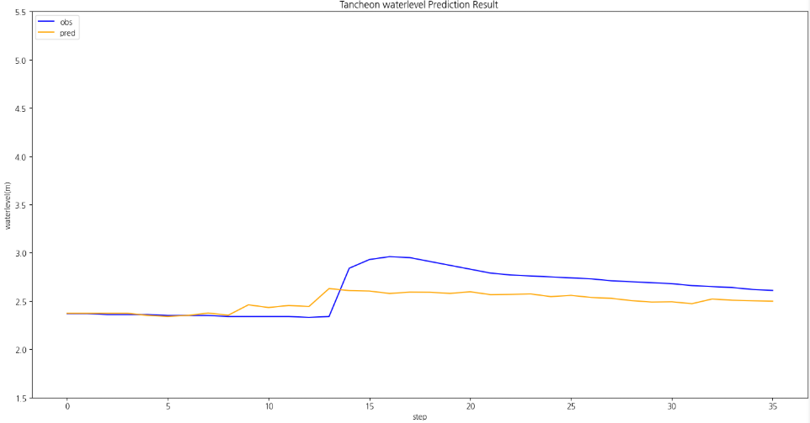
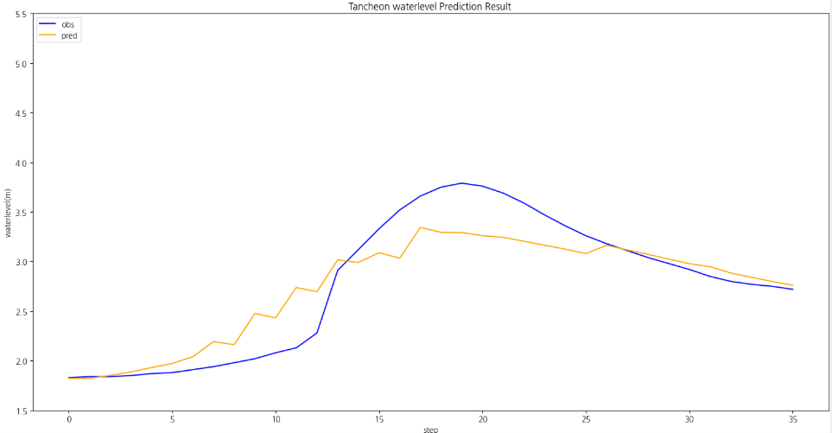
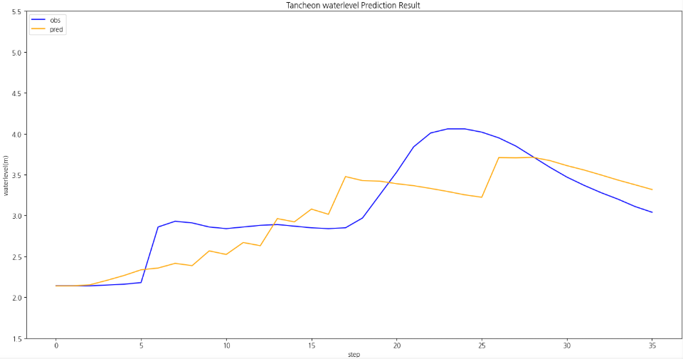
* model_(gn/dg)_all_mae2
num_of_layer =18 , loss_function = MAE, learning_rate = 0.0005
예측 코드 – 대곡교 2
testdata_ 240723
 | 대곡교
testdata_240723 | r2 : 0.2477 mse : 0.0357 mae : 0.1554 rmse : 0.1891
testdata_250716 | r2 : 0.8380 mse : 0.0747 mae : 0.2058 rmse : 0.2734
testdata_250814 | r2 : 0.6156 mse : 0.1334 mae : 0.2823 rmse : 0.3652
testdata_ 250716
testdata_250814

Slide 12
누적 강우 110mm 이상 5

Slide 13
관심 수위 : 궁내교 ( 2 ) 대곡교 ( 3.8 )
smoothing : 궁내교 ( 1 ) 대곡교 ( 2 )
그래프 스케일 고정 : 궁내교 ( 0.7 - 3 ) 대곡교 ( 1.5 – 5.5 )
--------------------------------------------------------
learning_rate = 0.0001
Loss_function = MSE
Seq_length = 36 ( 6시간 )
Num_of_layer = 18
같은 연도·다른 강우 패턴 대응 가능성 검증
학습데이터
홍수통제소 API 호출 → MIET 활용 강우 이벤트 추출 → 파일 단위 누적 강우 110mm 이상 추출
time | 서울시 (대곡교) | 성남시 (성남북초교) | 광주시 (남한산초교) | 성남시 (대장동) | 성남시 (구미초교) | 성남시 (한국학중앙연구원) | 성남시 (궁내교)_WL | 성남시 (궁내교)_Q | 서울시 (대곡교)_WL | 서울시 (대곡교)_Q | 대곡교_Ti | 궁내교_Ti
2014-07-24 15:30:00 | 0.0 | 0.0 | 0.0 | 0.0 | 0.0 | 0.0 | 1.12 | 5.11 | 2.17 | 40.56 | 0.0 | 0.0
학습 : 2014 ~ 2024 ( 7개 )
검증 : 2022 (35번이벤트) , 2022 (66.67번이벤트) ( 2개 )
테스트 : 예측에 사용할 이벤트 ( 6개 )

Slide 14
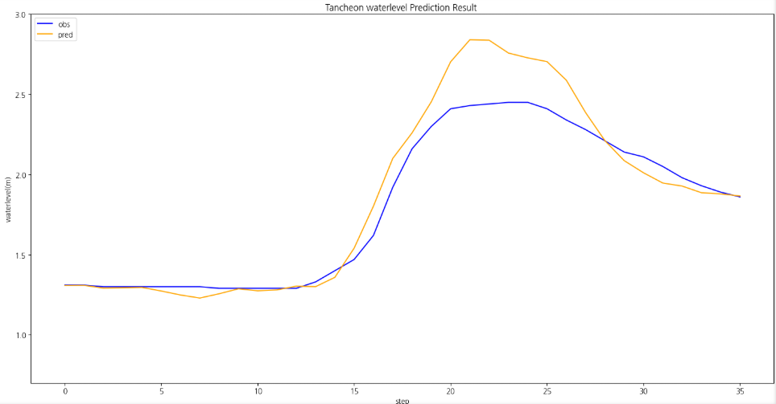
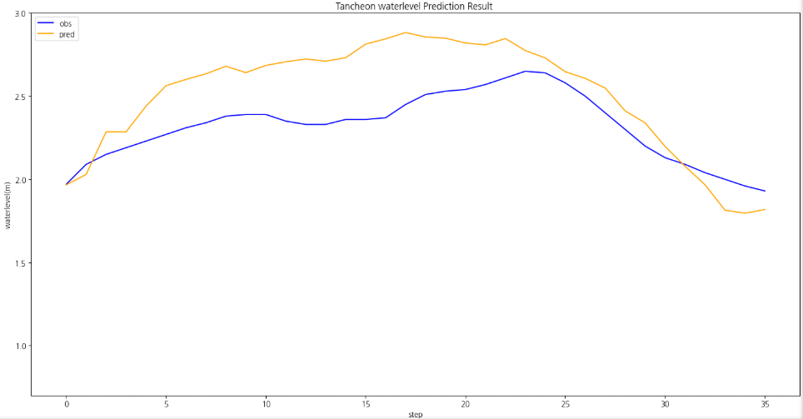

* model_(gn/dg)_110_5_2
누적 강우 110mm 이상 5
예측 코드 – 궁내교 1
testdata_ 200802
 | 궁내교
testdata_200802 | r2 : 0.8833 mse : 0.0246 mae : 0.1029 rmse : 0.1570
testdata_220712 | r2 : -0.6422 mse : 0.0651 mae : 0.2198 rmse : 0.2552
testdata_230711 | r2 : 0.8109 mse : 0.0529 mae : 0.1441 rmse : 0.2300
testdata_ 220712
testdata_230711

Slide 15



* model_(gn/dg)_110_5_2
누적 강우 110mm 이상 5
예측 코드 – 궁내교 2
testdata_ 240723
 | 궁내교
testdata_240723 | r2 : 0.6718 mse : 0.0265 mae : 0.0894 rmse : 0.1629
testdata_250716 | r2 : 0.8348 mse : 0.0165 mae : 0.1157 rmse : 0.1287
testdata_250814 | r2 : 0.8501 mse : 0.0105 mae : 0.0787 rmse : 0.1027
testdata_ 250716
testdata_250814

Slide 16



* model_(gn/dg)_110_5_2
누적 강우 110mm 이상 5
예측 코드 – 대곡교 1
testdata_ 200802
 | 대곡교
testdata_200802 | r2 : 0.7379 mse : 0.1599 mae : 0.2994 rmse : 0.3998
testdata_220712 | r2 : -3.5192 mse : 0.6328 mae : 0.6450 rmse : 0.7955
testdata_230711 | r2 : 0.7074 mse : 0.2662 mae : 0.4364 rmse : 0.5160
testdata_ 220712
testdata_230711

Slide 17



* model_(gn/dg)_110_5_2
누적 강우 110mm 이상 5
예측 코드 – 대곡교 2
testdata_ 240723
 | 대곡교
testdata_240723 | r2 : -1.5672 mse : 0.1220 mae : 0.2991 rmse : 0.3493
testdata_250716 | r2 : 0.8380 mse : 0.0747 mae : 0.2026 rmse : 0.2734
testdata_250814 | r2 : 0.5959 mse : 0.1402 mae : 0.3123 rmse : 0.3745
testdata_ 250716
testdata_250814

Slide 18
관심 수위 이상

Slide 19
관심 수위 : 궁내교 ( 2 ) 대곡교 ( 3.8 )
smoothing : 궁내교 ( 1 ) 대곡교 ( 2 )
그래프 스케일 고정 : 궁내교 ( 0.7 - 3 ) 대곡교 ( 1.5 – 5.5 )
--------------------------------------------------------
learning_rate = 0.0005 / 0.0001
Loss_function = MAE / Huber
Seq_length = 36 ( 6시간 )
Num_of_layer = 18
학습데이터
( Huber : 작은 오차는 MSE 처럼 , 큰 오차는 MAE처럼 )
홍수통제소 API 호출 → MIET 활용 강우 이벤트 추출 → 관심 수위 이상 추출
time | 서울시 (대곡교) | 성남시 (성남북초교) | 광주시 (남한산초교) | 성남시 (대장동) | 성남시 (구미초교) | 성남시 (한국학중앙연구원) | 성남시 (궁내교)_WL | 성남시 (궁내교)_Q | 서울시 (대곡교)_WL | 서울시 (대곡교)_Q | 대곡교_Ti | 궁내교_Ti
2014-07-24 15:30:00 | 0.0 | 0.0 | 0.0 | 0.0 | 0.0 | 0.0 | 1.12 | 5.11 | 2.17 | 40.56 | 0.0 | 0.0
학습 : 2014 ~ 20230629 ( 45개 )
검증 : 20230713 ~ 250813 ( 13개 )
테스트 : 예측에 사용할 이벤트 ( 6개 )

Slide 20



* model_(gn/dg)_wl18_3_2
관심 수위 이상 + MAE + 0.0005
예측 코드 – 궁내교 1
testdata_ 200802
 | 궁내교
testdata_200802 | r2 : 0.9656 mse : 0.0072 mae : 0.0558 rmse : 0.0852
testdata_220712 | r2 : 0.4201 mse : 0.0230 mae : 0.1139 rmse : 0.1516
testdata_230711 | r2 : 0.8622 mse : 0.0385 mae : 0.1486 rmse : 0.1963
testdata_ 220712
testdata_230711

Slide 21



* model_(gn/dg)_wl18_3_2
관심 수위 이상 + MAE + 0.0005
예측 코드 – 궁내교 2
testdata_ 240723
 | 궁내교
testdata_240723 | r2 : 0.7308 mse : 0.0217 mae : 0.0962 rmse : 0.1475
testdata_250716 | r2 : 0.7947 mse : 0.0205 mae : 0.1047 rmse : 0.1435
testdata_250814 | r2 : 0.5087 mse : 0.0346 mae : 0.1446 rmse : 0.1861
testdata_ 250716
testdata_250814

Slide 22



* model_(gn/dg)_wl18_3_2
관심 수위 이상 + MAE + 0.0005
예측 코드 – 대곡교 1
testdata_ 200802
 | 대곡교
testdata_200802 | r2 : 0.8748 mse : 0.0763 mae : 0.1754 rmse : 0.2763
testdata_220712 | r2 : 0.5503 mse : 0.0629 mae : 0.2047 rmse : 0.2509
testdata_230711 | r2 : 0.8659 mse : 0.1219 mae : 0.2258 rmse : 0.3492
testdata_ 220712
testdata_230711

Slide 23



* model_(gn/dg)_wl18_3_2
관심 수위 이상 + MAE + 0.0005
예측 코드 – 대곡교 2
testdata_ 240723
 | 대곡교
testdata_240723 | r2 : 0.6794 mse : 0.0152 mae : 0.0860 rmse : 0.1234
testdata_250716 | r2 : 0.9470 mse : 0.0244 mae : 0.1098 rmse : 0.1563
testdata_250814 | r2 : 0.8781 mse : 0.0423 mae : 0.1589 rmse : 0.2056
testdata_ 250716
testdata_250814

Slide 24




* model_(gn/dg)_huber2
관심 수위 이상 + Huber + 0.0001
예측 코드 – 궁내교 1
testdata_ 200802
 | 궁내교
testdata_200802 | r2 : 0.9840 mse : 0.0033 mae : 0.0461 rmse : 0.0580
testdata_220712 | r2 : 0.6755 mse : 0.0128 mae : 0.0875 rmse : 0.1134
testdata_230711 | r2 : 0.8475 mse : 0.0426 mae : 0.1638 rmse : 0.2065
testdata_ 220712
testdata_230711

Slide 25




* model_(gn/dg)_huber2
관심 수위 이상 + Huber + 0.0001
예측 코드 – 궁내교 2
testdata_ 240723
 | 궁내교
testdata_240723 | r2 : 0.7783 mse : 0.0179 mae : 0.0909 rmse : 0.1339
testdata_250716 | r2 : 0.4804 mse : 0.0521 mae : 0.1773 rmse : 0.2283
testdata_250814 | r2 : 0.4931 mse : 0.0357 mae : 0.1572 rmse : 0.1890
testdata_ 250716
testdata_250814

Slide 26




* model_(gn/dg)_huber2
관심 수위 이상 + Huber + 0.0001
예측 코드 – 대곡교 1
testdata_ 200802
 | 대곡교
testdata_200802 | r2 : 0.8583 mse : 0.0864 mae : 0.1800 rmse : 0.2939
testdata_220712 | r2 : 0.9114 mse : 0.0123 mae : 0.0931 rmse : 0.1113
testdata_230711 | r2 : 0.8354 mse : 0.1497 mae : 0.2952 rmse : 0.3870
testdata_ 220712
testdata_230711

Slide 27




* model_(gn/dg)_huber2
관심 수위 이상 + Huber + 0.0001
예측 코드 – 대곡교 2
testdata_ 240723
 | 대곡교
testdata_240723 | r2 : 0.5169 mse : 0.0229 mae : 0.1216 rmse : 0.1515
testdata_250716 | r2 : 0.9566 mse : 0.0200 mae : 0.1153 rmse : 0.1414
testdata_250814 | r2 : 0.7191 mse : 0.0974 mae : 0.2343 rmse : 0.3122
testdata_ 250716
testdata_250814

Slide 28
결과
예측에 사용할 데이터를
학습시에 테스트이벤트로 사용하는 것은 좋지 못한 성능

